Slide 1
CF01_6_video (experta)_encuesta
El video de la experta se encuentra en la carpeta Anexos con el nombre de: CF01_video_introductorio
Ruta: https://drive.google.com/file/d/1pFsDHYgDnC6WwpY-xvDGjYoHdbolwEnj/view?usp=sharing
La experta realizó un video en el que hizo una presentación propia. Por tanto no está dividido su video de lo que expone.
Sin embargo, se sugiere desde instruccional de ser posible, recortar su cuadro y agregarle el contenido de este documento.

Slide 2
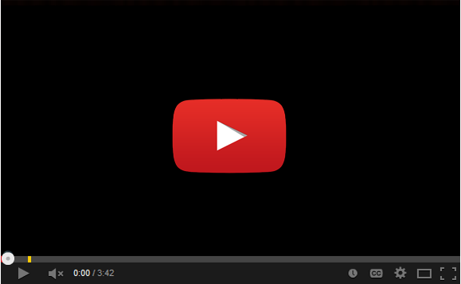

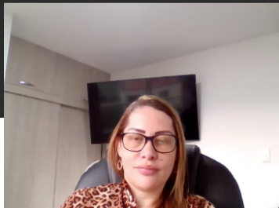
Indicaciones para la producción
Estructuración y realización de encuestas
El video inicia con la experta en pantalla y el título del componente junto con un vector complementario. Los elementos salen aleatoriamente y el vector está en constante movimiento.
Audio/ Narración
Tiempo: 00:00 – 00:24
Referencias de las imágenes (enlace): https://www.freepik.es/vector-gratis/ilustracion-vector-concepto-abstracto-inteligencia-competitiva-inteligencia-empresarial-analisis-informacion-estrategia-investigacion-mercado-software-analisis-metafora-abstracta-entorno-competitivo_12083702.htm#query=investigaci%C3%B3n%20de%20mercados&position=0&from_view=search

Slide 3
Indicaciones para la producción
El mercadeo en las encuestas
Luego, sale un subtítulo junto con un vector complementario, haciendo referencia al mercadeo. El vector está en constante movimiento.
Audio/ Narración
Tiempo: 00:24 - 00:45
Referencias de las imágenes (enlace): https://www.freepik.es/vector-gratis/composicion-diagrama-flujo-estrategia-marketing-isometrica-leyendas-texto-personas-elementos-diagrama-grafico-colorido-computadoras_13867284.htm#query=marketing&position=14&from_view=search

Slide 4

Indicaciones para la producción
Investigaciones de mercado
Después aparece otro tema junto con su imagen representantiva. De esta imagen no se tiene enlace pero su sugiere algo similar con el movimiento del video original dado por la experta.
Audio/ Narración
Tiempo: 00:45 – 00:58

Slide 5
Indicaciones para la producción
Metodologías y técnicas de investigación
Metodología cuantitativa
Aparece ahora un nuevo subtítulo, dos vectores y cada uno con su texto propio. Los vectores están en constante movimiento.
Metodología cualitativa
Audio/ Narración
Tiempo: 00:58 – 01:25
Referencias de las imágenes (enlace): https://www.freepik.es/vector-gratis/iconos-aplicaciones-moviles-simbolos-computadora-portatil-telefono-inteligente-ilustracion-aislada-plana_6871645.htm#query=mercadeo&position=47&from_view=search

Slide 6
Indicaciones para la producción
Clientes
Luego, sale el subtítulo “Cliente” y un vector relacionado con lo que está exponiendo. El vector está en constante movimiento.
Audio/ Narración
Tiempo: 01:25 – 1:42
Referencias de las imágenes (enlace): https://www.freepik.es/vector-gratis/ilustracion-concepto-abstracto-segmentacion-audiencia_11667653.htm#query=clientes&position=4&from_view=search

Slide 7
Indicaciones para la producción
Ofimática en la investigación de mercados
Después aparece de nuevo un vector pero esta vez, haciendo referencia a las encuestas soportadas con herramientas informáticas. Los elementos en pantalla entran aleatoriamente y el vector está en constante movimiento.
Audio/ Narración
Tiempo: 01:42 – 2:23
Referencias de las imágenes (enlace): https://www.freepik.es/vector-gratis/ilustracion-concepto-formularios_12445722.htm#query=cuestionario&position=38&from_view=search

Slide 8
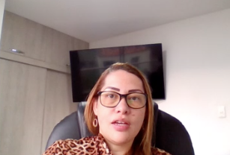
Indicaciones para la producción
Estructuración y realización de encuestas
Finalmente, de ser posible, el video cierra con la imagen de la experta ocupando un mayor espacio en pantalla y con el texto del título del componente y su vector complementario (ver slide 2)
Fade out.
Audio/ Narración
Tiempo: 02:25 – 2:40
Referencias de las imágenes (enlace): https://www.freepik.es/vector-gratis/ilustracion-concepto-formularios_12445722.htm#query=cuestionario&position=38&from_view=search

